Slide 1

সবাইকে শুভেচ্ছা

Slide 2

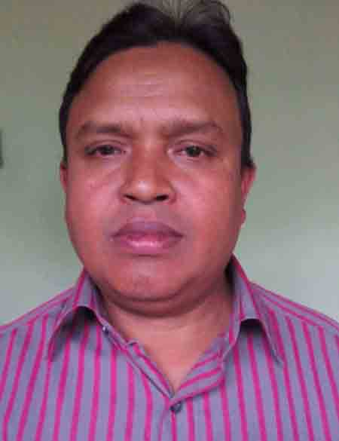
বিষয়- বাংলাদেশ ও বিশ্বপরিচয়
শ্রেণি: সপ্তম
অধ্যায়- এগার
ক্লাস- ০২
মোঃ শহিদুল ইসলাম
সহকারী শিক্ষক
কম্পিউটার
গাড়ীদহ দাখিল মাদ্রাসা
শেরপুর,বগুড়া

Slide 3
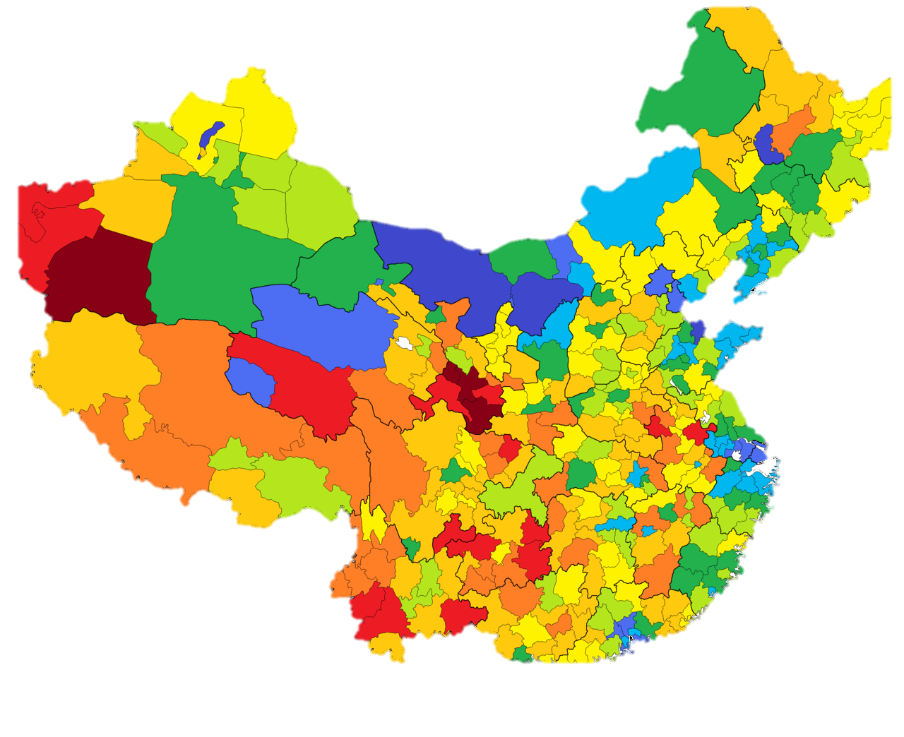
চীন

Slide 4


শিখনফল
এই পাঠ শেষে শিক্ষার্থীরা ----------
১। চীনের আয়তন কত তা বলতে পারবে
২। চীনের অবস্থান সম্পর্কে ব্যাখ্যা করতে পারবে
৩। চীনের অর্থনীতি সম্পর্কে ব্যাখ্যা করতে পারবে
৪। চীনের প্রধান খাদ্যশস্য সম্পর্কে বর্ণনা করতে পারবে ।

Slide 5
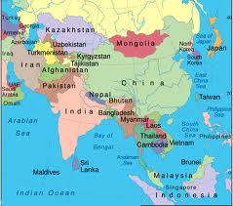
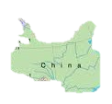
উত্তর
পূর্ব এশিয়ার একটি দেশ
পশ্চিম
পূর্ব
দক্ষিণ

Slide 6
চীন
রাষ্ট্রীয় নাম গণপ্রজাতন্ত্রী চীন
স্থানীয় নাম
ঝুংঘু
লোকসংখ্যা ১৪০ কোটি
আয়তন প্রায় ৯৫ লক্ষ ৯৭ হাজার বর্গকিলোমিটার
রাজধানীর নাম বেইজিং

Slide 7
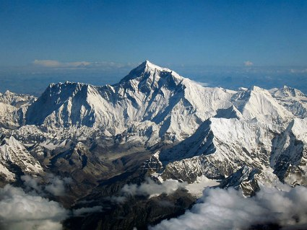
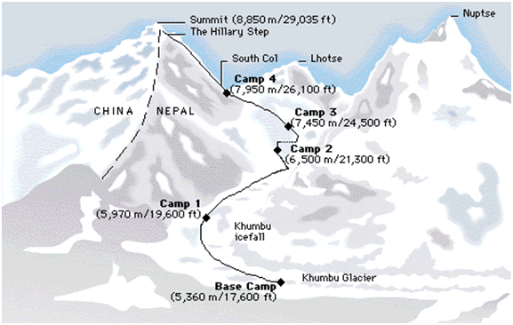
বিশ্বের সর্বোচ্চ পর্বতশৃঙ্গ মাউন্ট এভারেস্ট নেপাল ও চীনের সীমান্ত বরাবর অবস্থিত
চীনের এক- তৃতীয়াংশ এলাকা জুড়ে রয়েছে পাহাড়-পর্বত

Slide 8
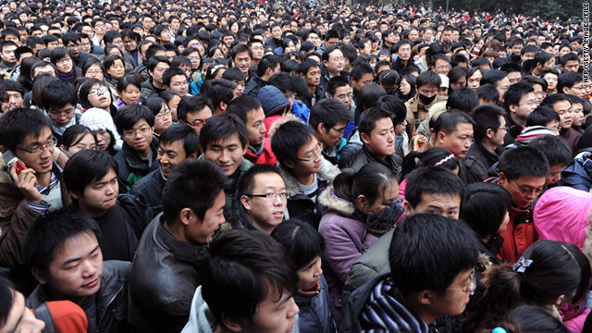
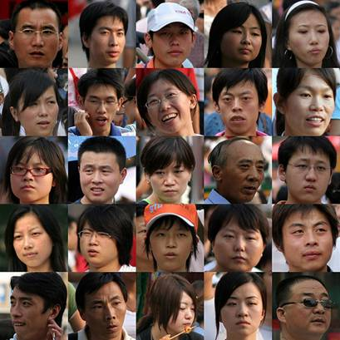
এছাড়াও আরও ৫৬ টি জাতির বসবাস রয়েছে চীনে
চীনের শতকরা ৯৫ ভাগ লোক হান চাইনিজ বংশোদ্ভূত

Slide 9
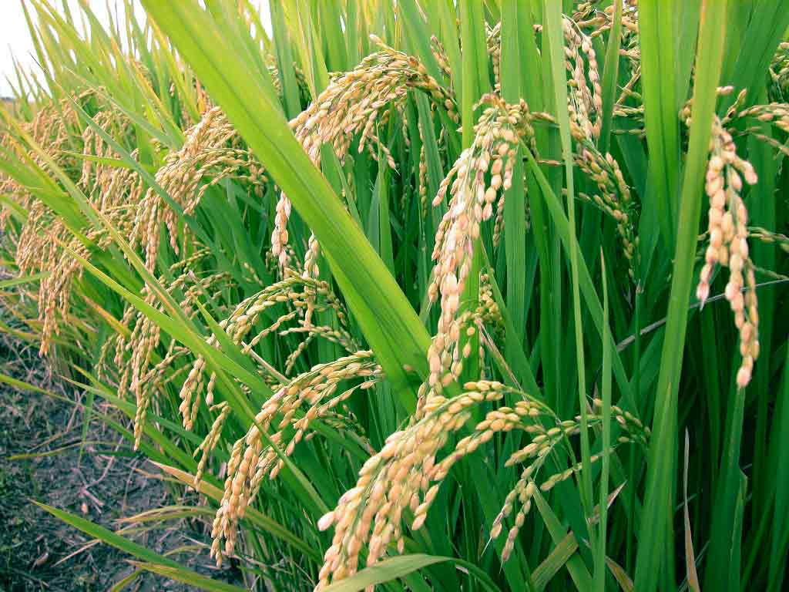
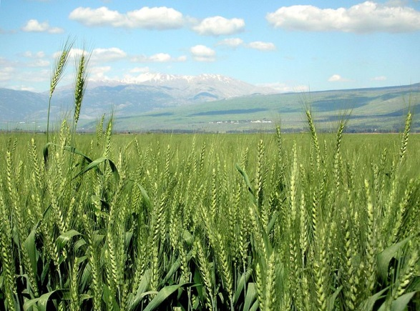
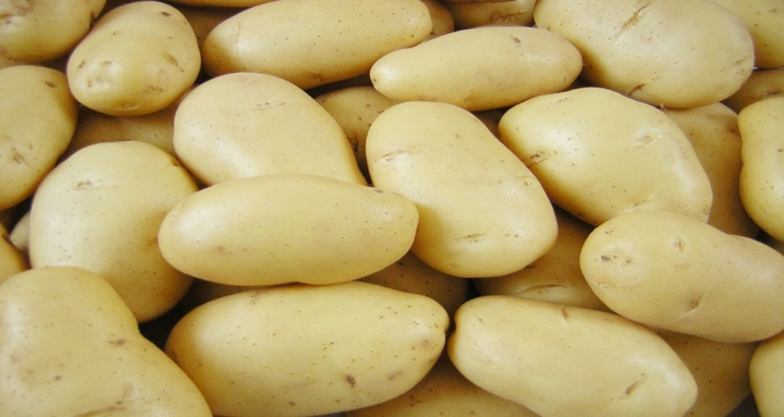
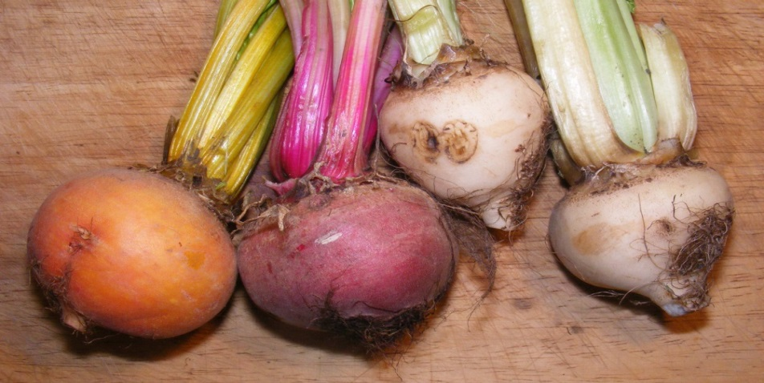
চীনের কৃষি
গম
ধান
আলু
বীট

Slide 10
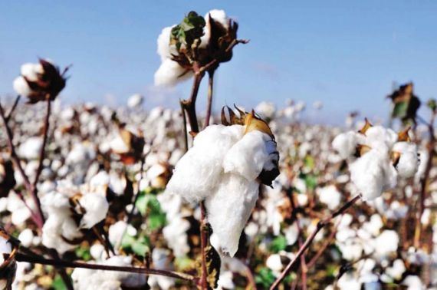
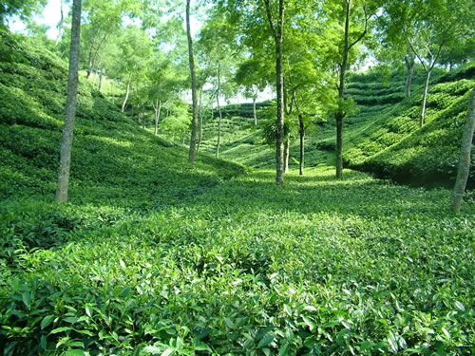
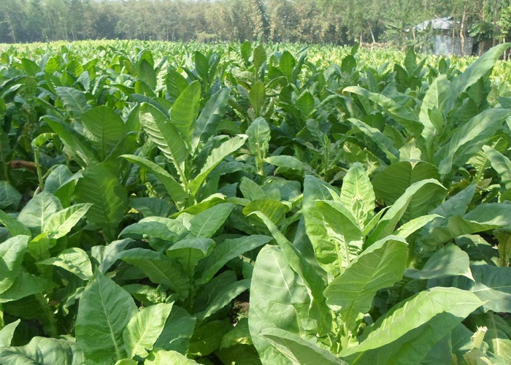
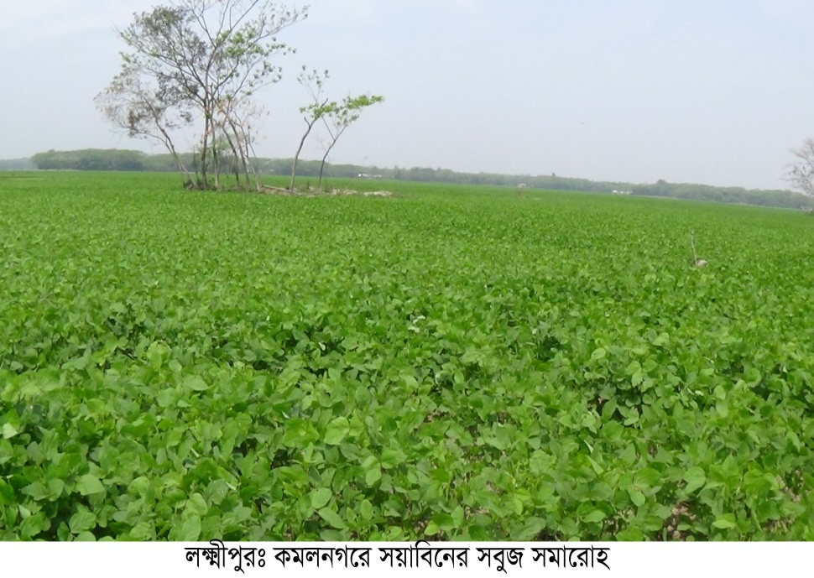
তুলা
চা
তামাক
সয়াবিন

Slide 11
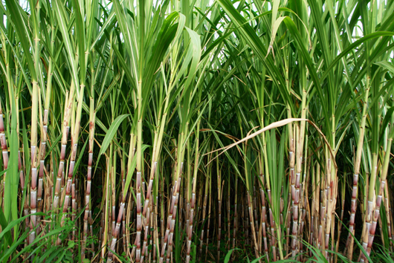
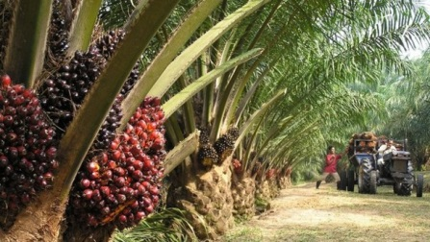
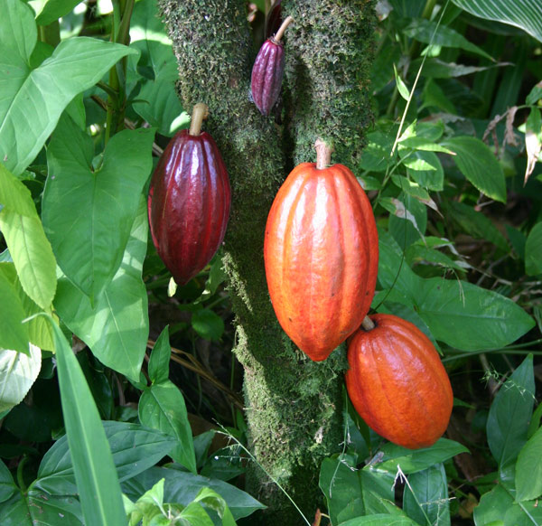
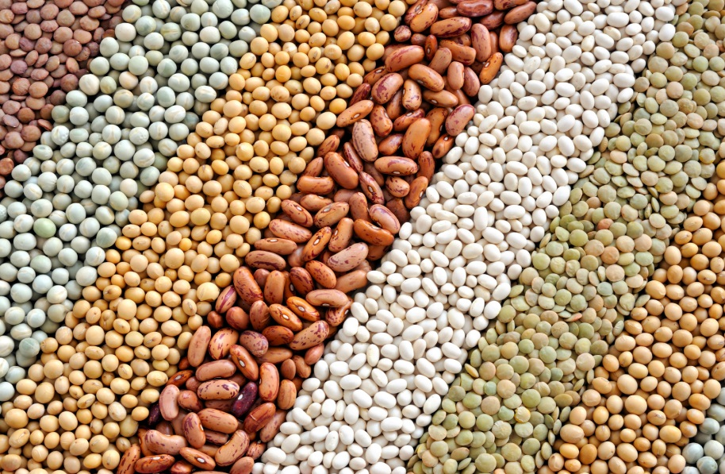
ধান
পাম গাছ
কোকো ফল
তেলবীজ

Slide 12
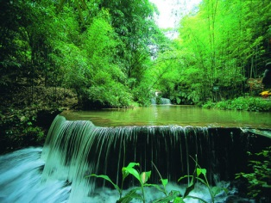

চীনের বনভূমিতে রয়েছে ৩২ হাজারেরও বেশি উন্নত প্রজাতির উদ্ভিদ

Slide 13
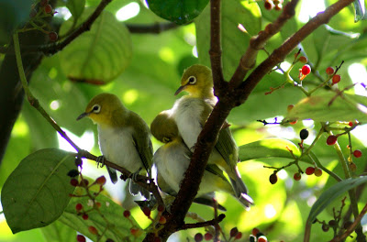
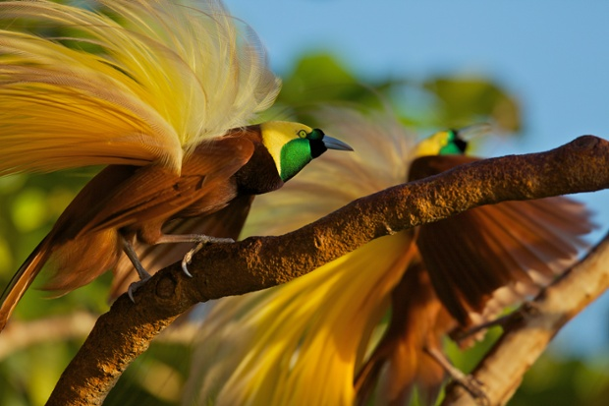
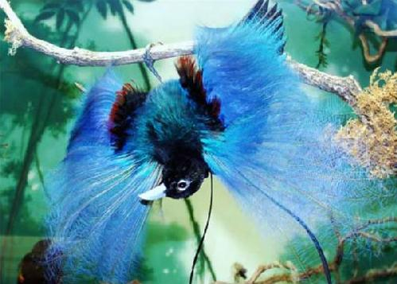
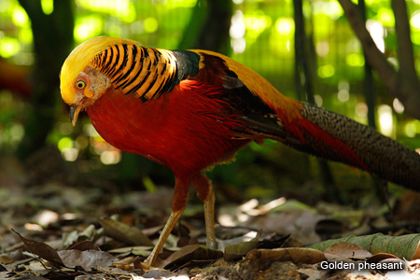
চীনের বনভূমিতে ১১শ প্রজাতির পাখি রয়েছে

Slide 14
চীন
বৃহত্তম নদী হোয়াঙ্গহো ও ইয়াংসি
২২ প্রদেশ এবং ৫টি স্বায়ত্বশাসিত অঞ্চল রয়েছে
দেশটির শিক্ষার হার শতকরা ৮৬ ভাগ
মাথাপিছু আয় ২৫ হাজার মার্কিন ডলার

Slide 15

দলীয় কাজ
মুন্নি শীতের ছুটিতে মা –বাবার সাথে পূর্ব-এশিয়ার একটি দেশে বেড়াতে যায়। দেশটির স্থানীয় নাম ঝুংঘু , লোকসংখ্যা ১৪০ কোটি এবংকৃষিনির্ভর একটি দেশ
খ গ্রুপ
ক গ্রুপ
মুন্নির বেড়াতে যাওয়া দেশটিকে কেন কৃষিনির্ভর দেশ বলা হয় ব্যাখ্যা কর
মুন্নির বেড়াতে যাওয়া
দেশটির লোকদের সম্পর্কে ব্যাখ্যা কর

Slide 16

মূল্যায়ন
১। চীনের আয়তন কত ?
২। চীনের পূর্বে কি অবস্থিত?
৩। চীনের বৃহত্তম নদী দুটির নাম কি?

Slide 17
বাড়ির কাজ
চীনের অর্থনীতি সম্পর্কে লিখে আনবে

Slide 18

ধন্যবাদ

